Slide 1
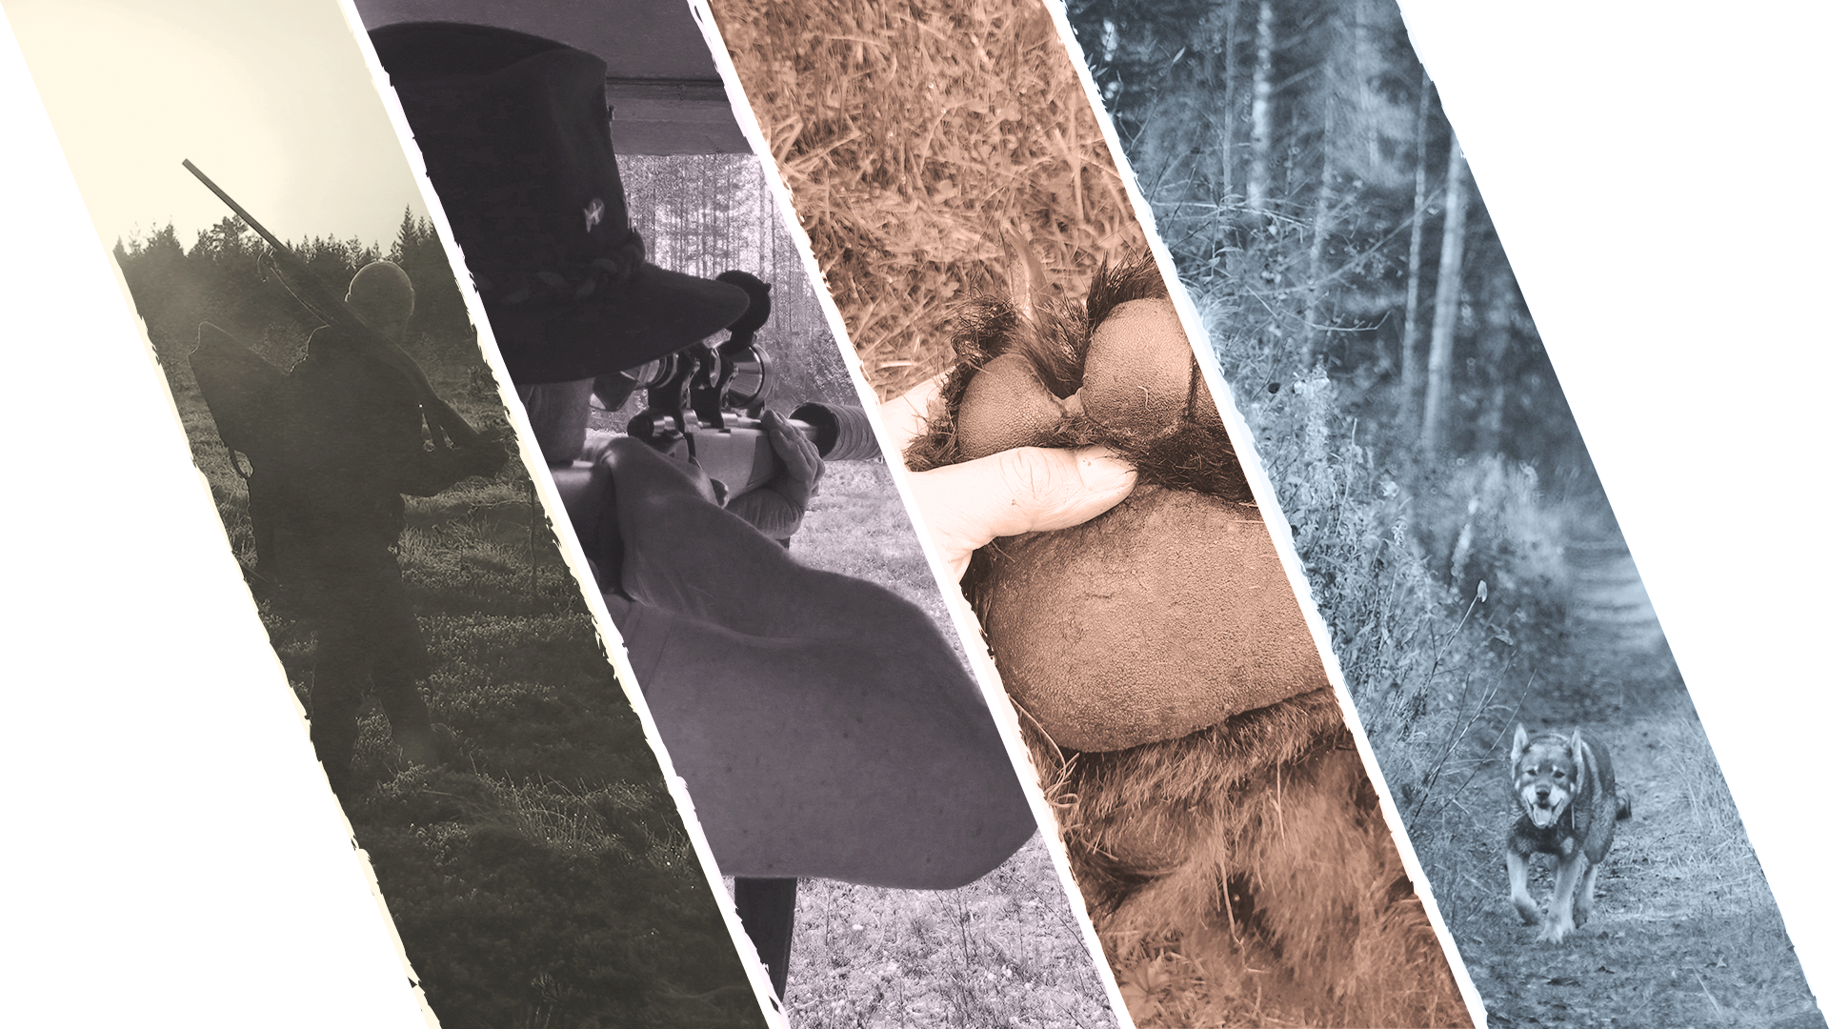


Suurpetojen metsästys
Notes:
Kannen valokuvat vasemmalta oikealle: Jaakko Alalantela, Suomen riistakeskus / Jaakko Alalantela, Suomen riistakeskus / Jaakko Alalantela, Suomen riistakeskus / Mari Lyly, Suomen riistakeskus

Slide 2
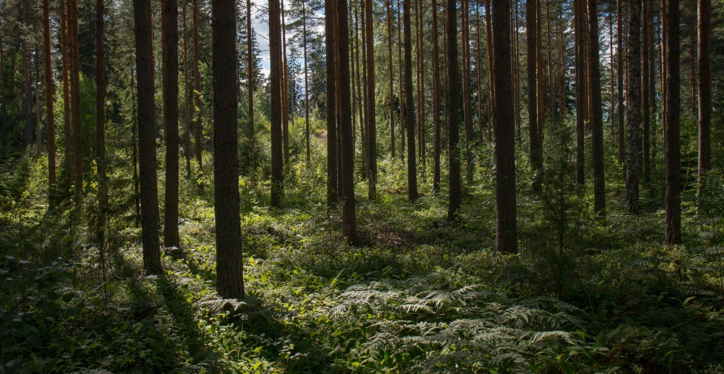
Metsästys on melko yleinen harrastus Suomessa
Metsästyskortin suorittaneita on Suomessa noin
300 000!
© Mari Lyly / Suomen riistakeskus

Slide 3
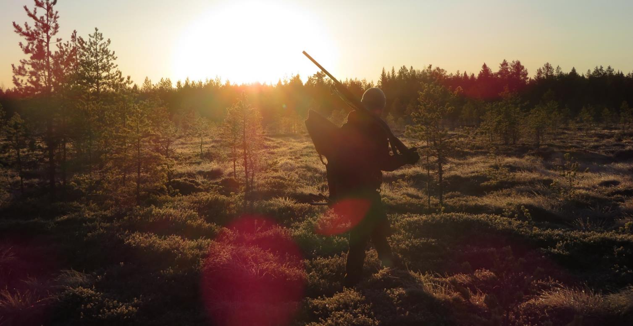
Vastuullinen metsästys
Eläinkannat eivät vaarannu.
Luontoa ei vahingoiteta tarpeettomasti.
Eläimille ei tuoteta tarpeetonta kärsimystä.
© Jaakko Alalantela / Suomen riistakeskus

Slide 4
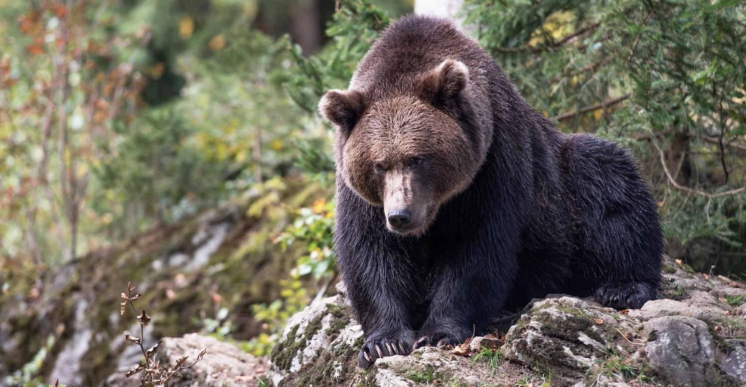
Suurpetojen metsästys on säänneltyä (1/2)
Suurpetoja ei saa metsästää vapaasti, vaan näiden suojeltujen lajien pyytämiseen pitää aina olla poikkeuslupa.
© Pixabay
Notes:
Poikkeusluvan myöntämisen edellytyksenä on, ettei siitä ole haittaa lajin suotuisan suojelutason säilyttämiselle tai saavuttamiselle.

Slide 5
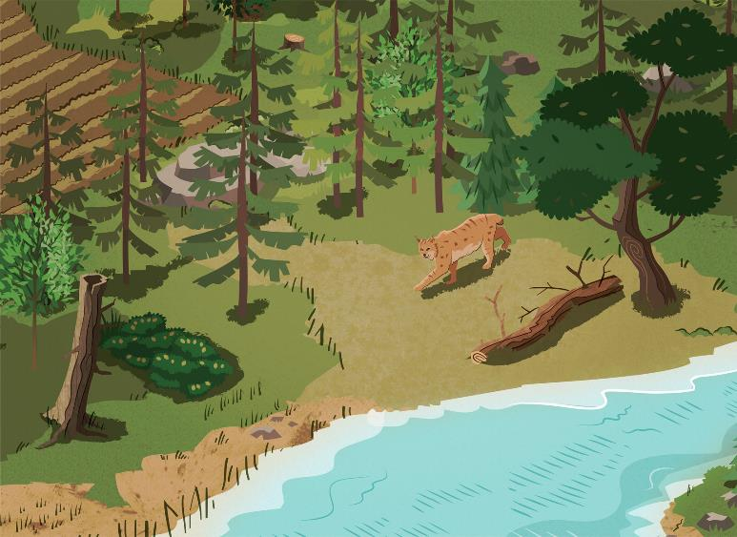
Suurpetojen metsästys on säänneltyä (2/2)
Jos laji on elinvoimainen, eli yksilöitä on monta, voidaan metsästyksellä hallita kannan kokoa ja kasvua.
Ministeriössä päätetään joka vuosi, kuinka monta eläintä voidaan metsästää niin, ettei metsästys uhkaa lajin olemassaoloa Suomessa.
Notes:
Suurpetojen poikkeuslupaa voidaan anoa usein eri perustein. Vahinkoperusteisten poikkeuslupien tavoite on aina erityisen merkittävien vahinkojen ehkäiseminen. Kannanhoidollisen metsästyksen tavoite on säädellä kannan kokoa ja siten esimerkiksi hallita kasvavasta kannasta aiheutuvia haittoja.
Maa- ja metsätalousministeriö säätää asetuksella, kuinka monta suurpetolajin yksilöä voidaan metsästysvuonna (1.8.–31.7.) metsästää niin, etteivät lajikannat vaarannu. Poikkeuslupia haetaan Suomen riistakeskukselta, joka tekee päätökset lupien myöntämisestä.

Slide 6
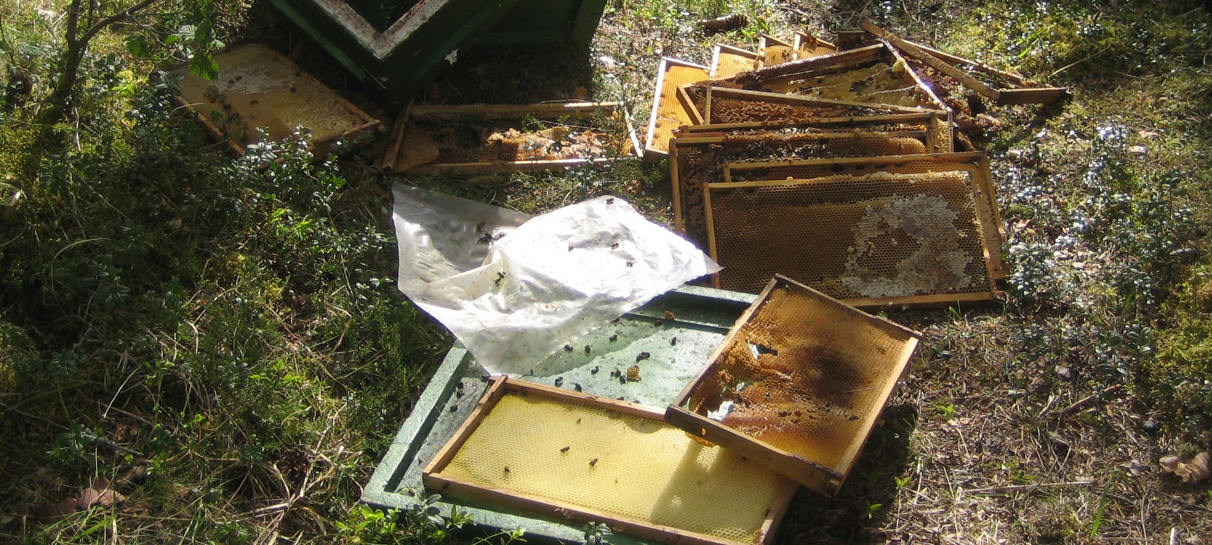
Jos suurpeto aiheuttaa vahinkoa omaisuudelle tai tappaa kotieläimiä, sen pyytämiseen voidaan myöntää poikkeuslupa.
© Tapio Visuri / Luonnonvarakeskus
SUURPETOJEN JÄLJILLÄ
6
Notes:
Kuvassa on karhun rikkoma mehiläistarha.
Suomen riistakeskus voi myöntää vahinkoperusteisen poikkeusluvan, jos suurpeto aiheuttaa merkittävää vahinkoa tai vaarantaa ihmisten turvallisuuden. Jos turvallisuudelle ei ole välitöntä vaaraa, tilanteessa haetaan aina ensin muita ratkaisuja kuin eläimen tappamista, kuten esimerkiksi karkottamista. Karkottamisella tarkoitetaan sitä, että peto säikäytetään tiehensä esimerkiksi kovilla äänillä tai ampumalla ilmaan. Sillä tavoin yritetään opettaa pedolle, ettei asutuksen lähelle kannata tulla.
Kuvitteellinen kertomus tilanteesta, jossa suurpeto metsästetään vahinkoperusteisen poikkeusluvan nojalla:
Nuori ja yksinäinen susi oppi hakemaan ruokaa läheltä ihmisen asutusta, ja se sai saaliiksi lampaita. Se nähtiin usein päiväsaikaan laitumen liepeillä. Sudelle myönnettiin ensin karkotuslupa. Kun susi seuraavan kerran nähtiin lähellä asutusta, metsästäjät ja paikallinen viranomainen olivat valmiina. He pitivät kovaa meteliä ja ajoivat koirien avulla suden pois asutuksen keskeltä. Susi kuitenkin palasi takaisin. Karkottamista kokeiltiin vielä kerran, mutta susi nähtiin pian uudestaan maatilan pihan liepeillä. Koska muut keinot eivät toimineet, Suomen riistakeskus myönsi sudelle vahinkoperusteisen poikkeusluvan. Metsästäjät ampuivat suurriistavirka-apuna ongelmia aiheuttaneen susiyksilön.

Slide 7
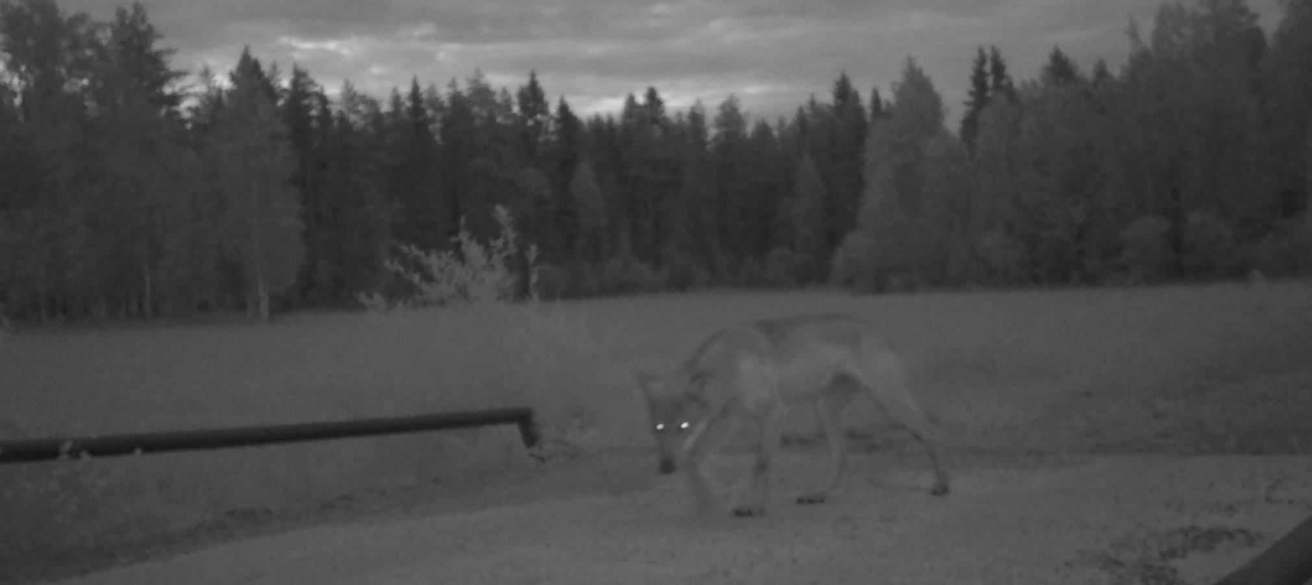
Jos eläin on haavoittunut tai aiheuttaa vaaraa ihmisille, poliisi voi määrätä suurpedon lopetettavaksi.
© SusiLIFE-riistakamera
SUURPETOJEN JÄLJILLÄ
7
Notes:
Poliisi voi antaa määräyksen suurpedon karkottamiseksi, tai jos eläin on haavoittunut tai se aiheuttaa selkeää vaaraa ihmisille tai omaisuudelle, määräys voidaan antaa myös pedon lopettamiseksi.
Käytännössä lopettamisen hoitavat suurriistavirka-apuna (SRVA) paikalliset vapaaehtoisiksi ilmoittautuneet metsästäjät. SRVA-toiminnassa ei ole kyse metsästysoikeuteen sidotusta metsästyksestä vaan poliisin valtuuttamasta, eläinsuojelullisista tai turvallisuuteen liittyvistä syistä suoritettavasta tehtävästä. Vaaraa aiheuttavaksi peto luokitellaan, jos se ei säikähdä ihmistä tai jopa lähestyy sitä.
Kuvassa on riistakameraan osunut terve susi.

Slide 8
Miten suurpetoja metsästetään?

Slide 9
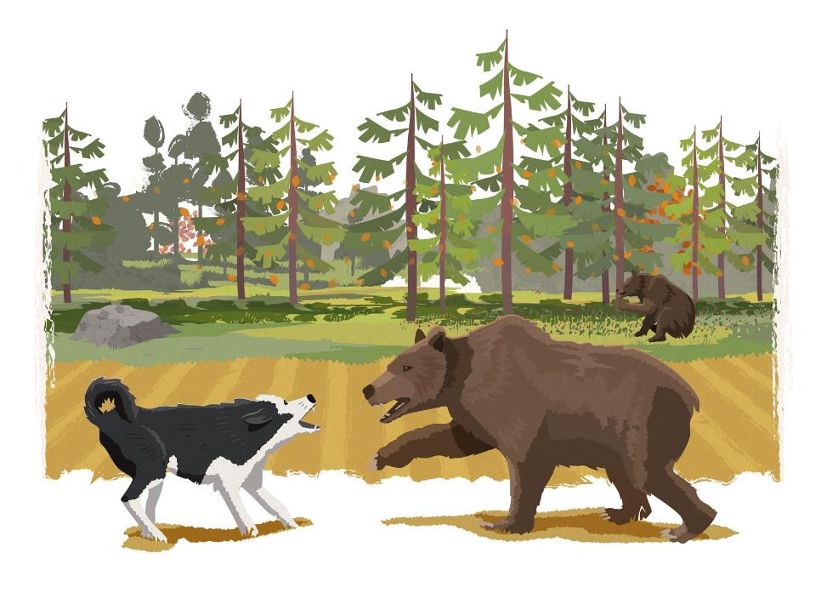
Suurpetoja saa metsästää vain metsästysaikana
Lajeille on määritetty oma metsästysaikansa.
Notes:
Karhujen ja ilvesten kannanhoidolliseen metsästykseen myönnetään joka vuosi lupia. Kummallakin eläimellä on oma metsästysaikansa, jolloin lupia saa käyttää. Karhuja ja ilveksiä ei saa metsästää kannanhoidollisesti metsästysaikojen ulkopuolella.
Karhun metsästysaika: 20.8.—31.10.
Ilveksen metsästysaika: 1.12.—29.2. ja poronhoitoalueella 1.10.—29.2.
Alle vuoden ikäinen karhu ja sen emo ovat aina rauhoitettuja. Naarasilves, jota seuraa vuotta nuorempi pentu, on myös rauhoitettu.

Slide 10
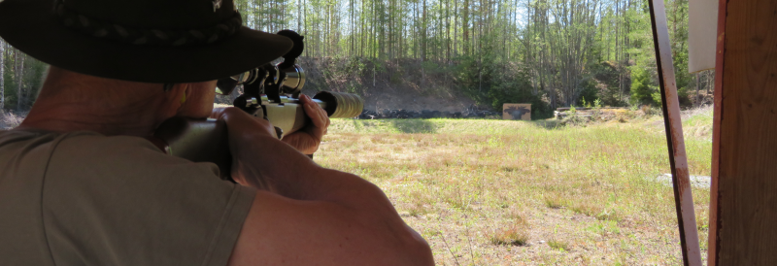
Metsästäjällä pitää olla metsästäjätutkinto ja luvat metsästämiseen
© Jaakko Alalantela / Suomen riistakeskus
Notes:
Metsästäjällä tulee olla suoritettuna metsästäjätutkinto sekä riistanhoitomaksu. Lisäksi hänellä tulee olla soveltuva ase ja patruunat, sekä aselupa näiden hallussapitoon. Metsästäjän tulee kuulua seurueeseen, jolla on johtaja ja varajohtajia, sekä luonnollisesti metsästysoikeus ja poikkeuslupa suurpetojen pyyntiin kyseiselle alueelle. Kiväärillä tapahtuvaan karhunmetsästykseen tarvitaan myös voimassa oleva ampumakoe.

Slide 11
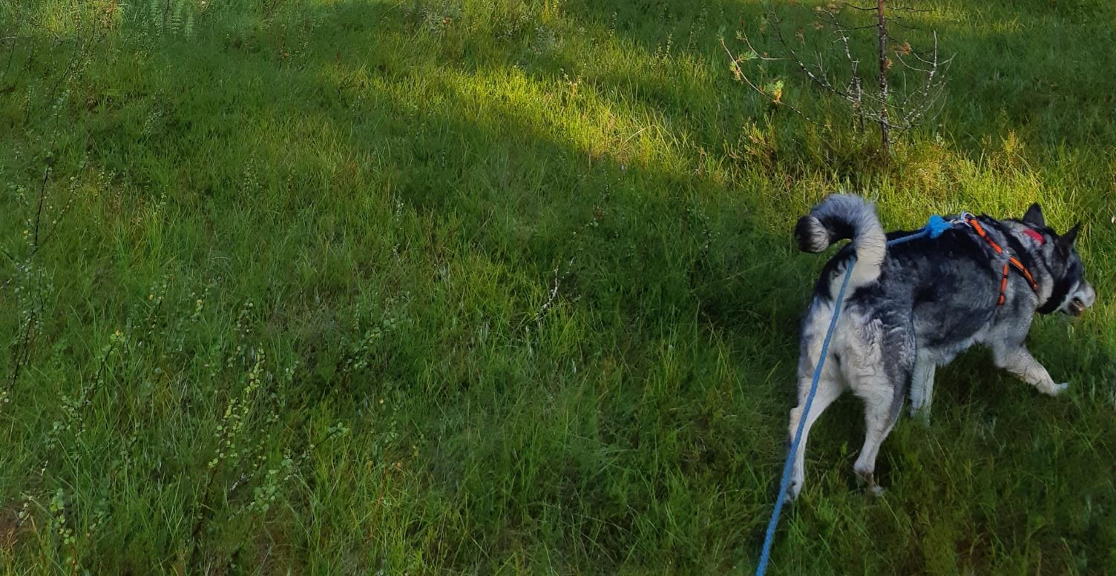
Suurpetojen metsästyksessä käytetään apuna koiria
Taitava koira on metsästäjälle korvaamaton apuri.
Etenkin karhun metsästyksessä käytetään koiria.
© Jaakko Alalantela / Suomen riistakeskus
Notes:
Suurpetoja, kuten karhuja ja ilveksiä, metsästetään monilla eri tavoilla: ajojahtina, väijymällä, ja ilveksen tapauksessa myös loukkujen avulla. Koira voi auttaa metsästyksessä merkittävästi. Hyvä koira löytää riistaeläimen pitkänkin jäljityksen jälkeen, eikä kohde-eläimen löydyttyä anna muun riistan häiritä työskentelyään.
Tässä esitetty kuvaus metsästyksestä on yleisluonteinen ja eri alueilla suosituimmat metsästystavat voivat vaihdella.
Metsästäminen alkaa jälkien etsimisestä taitavan koiran avulla.
Aina kaikki ei mene niin kuin pitäisi. Lue oppilaille hauska kertomus koiran kanssa työskentelemisestä opettajan oppaasta (alakoulun opas kappale 2D).

Slide 12
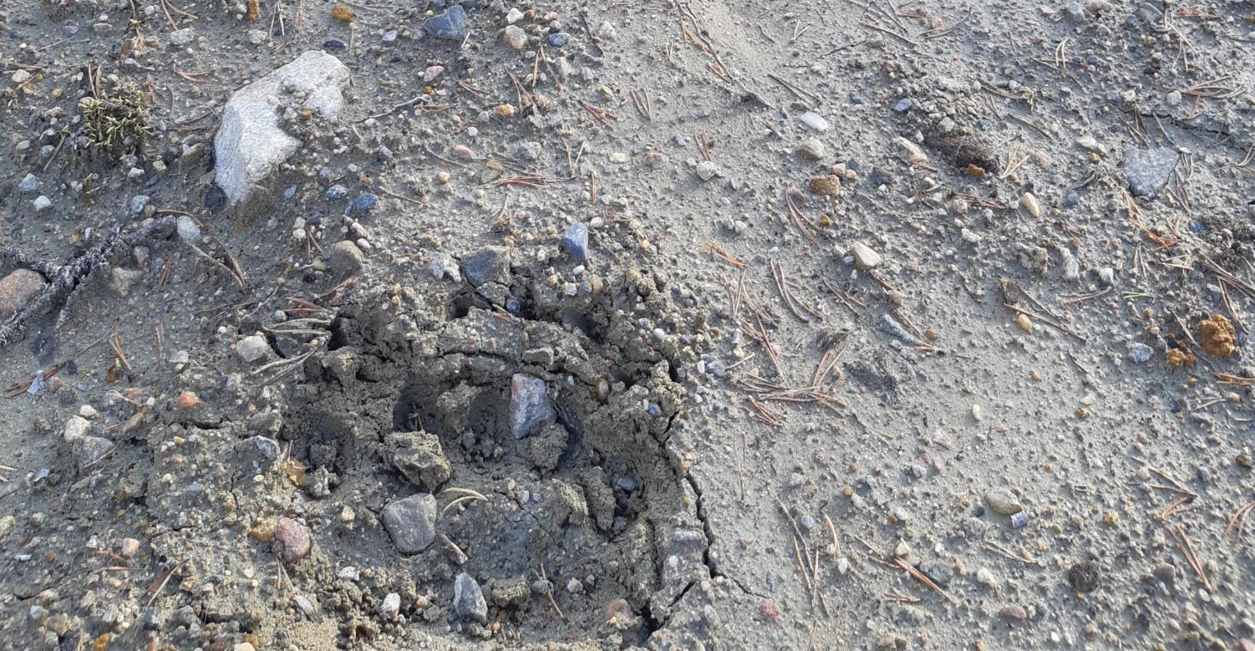
Metsästys alkaa jälkien etsimisellä
Vaikeinta on löytää kaikkien jälkien joukosta tuorein jälki, joka kertoo missä eläin juuri nyt on.
Kun tuore jälki löytyy, metsästäjät asettuvat odottamaan siihen, mistä eläimen odotetaan kulkevan.
© Jaakko Alalantela / Suomen riistakeskus
Notes:
Jos tuore jälki löytyy , metsästäjistä yksi tai useampi kiertää eläimen mottiin. Metsästäjät siis kiertävät alueen ympäri tarkkaillen jälkiä ja varmistaen, ettei eläin ole poistunut. Motin laidalla seisovaa metsästäjää kutsutaan passiksi. Seuraavaksi metsästäjät pohtivat, mistä peto mahdollisesti kuulee lähtiessään liikkeelle, ja sopivat työnjaosta. Osallistujat asettuvat sitten alueen ympärille niin, ettei esimerkiksi karhu tai ilves pääse huomaamatta pakoon. Ampujat asettuvat paikoilleen niin, että ampuminen on turvallista.
Jos metsästyksessä on mukana koira, se lasketaan tässä vaiheessa jäljelle. Koiran tehtävä on ajaa peto liikkeelle ja ohjata se metsästäjien ampumalinjalle. Koiran haukunnasta koiranohjaaja kuulee, milloin ja mistä peto on löytynyt. Koiranohjaaja voi pyrkiä itse kaatamaan pedon, tai sitten sen tekee passissa oleva metsästäjä. Ilman koiraa metsästävä seurue voi sopia, että yksi metsästäjistä ajaa esimerkiksi ilveksen liikkeelle kohti ampujia.
Motituksen lisäksi karhuja vahditaan paikoilta, joissa niiden tiedetään liikkuvan. Tätä tehdään erityisesti itäisimmässä Suomessa, jossa koiralla metsästävien pitää välttää sitä, että vapaana oleva koira juoksee Suomen itärajan yli Venäjälle.

Slide 13
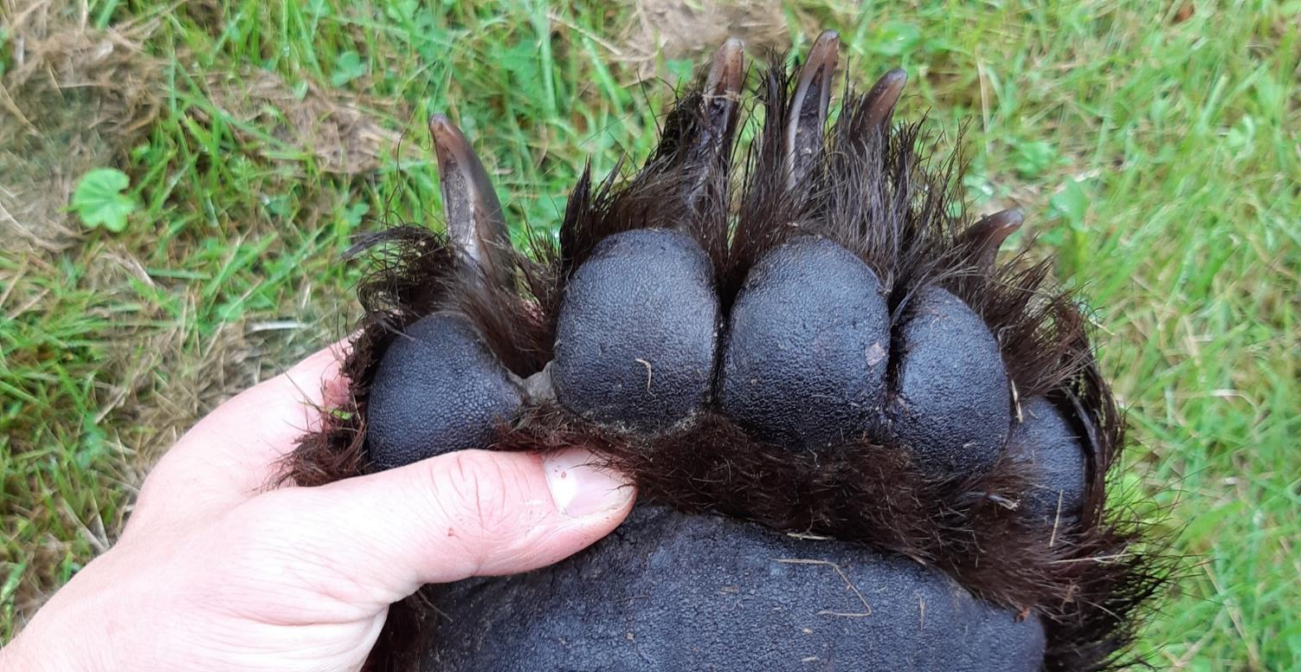
Kaadettua eläintä tulee kohdella kunnioittavasti
© Jaakko Alalantela / Suomen riistakeskus
Notes:
Eläimen lopettaminen tulee tehdä aina mahdollisimman kivuttomasti ja nopeasti, ja siten ettei tilanteesta synny vaaraa ulkopuolisille. Jos suurpeto haavoittuu ja pakenee paikalta, täytyy se etsiä nopeasti esimerkiksi koiran avulla. Etenkin karhu saattaa olla haavoitettuna vaarallinen.
Suurpedot ovat erittäin arvostettuja metsästyssaaliita. Etenkin kallot ja turkit säästetään ja muokataan metsästysmuistoiksi eli trofeiksi. Metsästettyjen karhujen lihaa valmistetaan myös ruuaksi.
Kaadettua suurpetoa tulee kohdella kunnioittavasti. Se tulee ottaa huomioon esimerkiksi, kun saaliista otetaan valokuvia sosiaaliseen mediaan.
Kaadetulle karhulle on järjestetty perinteisesti karhupeijaiset, joilla kunnioitetaan saalista.
Monet metsästäjät tekevät arvokasta yhteistyötä suurpetotutkimuksen kanssa toimittamalla metsästetyistä suurpedoista näytteitä tutkimusta ja seurantaa varten.

